Slide 1
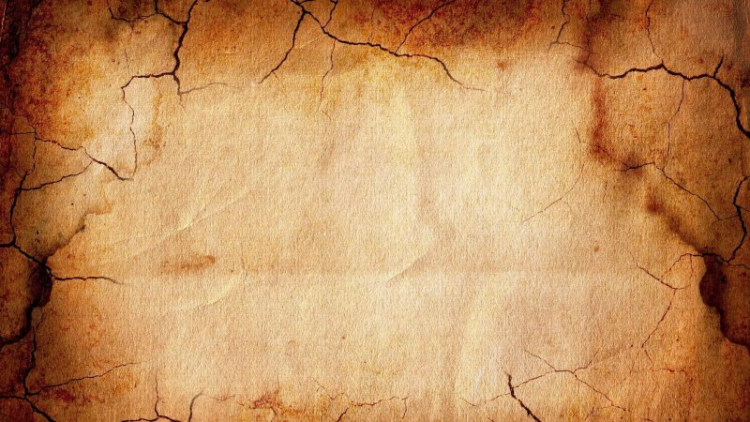
Вехи памяти и славы:
Операция «Багратион»
(1944г.)
Освобождение Беларуси

Slide 2
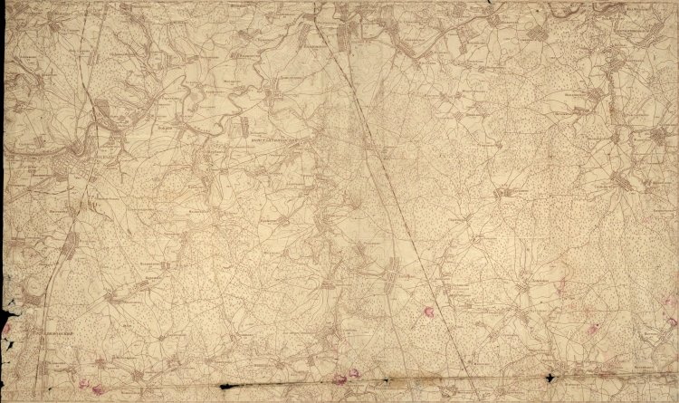
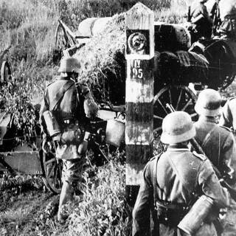
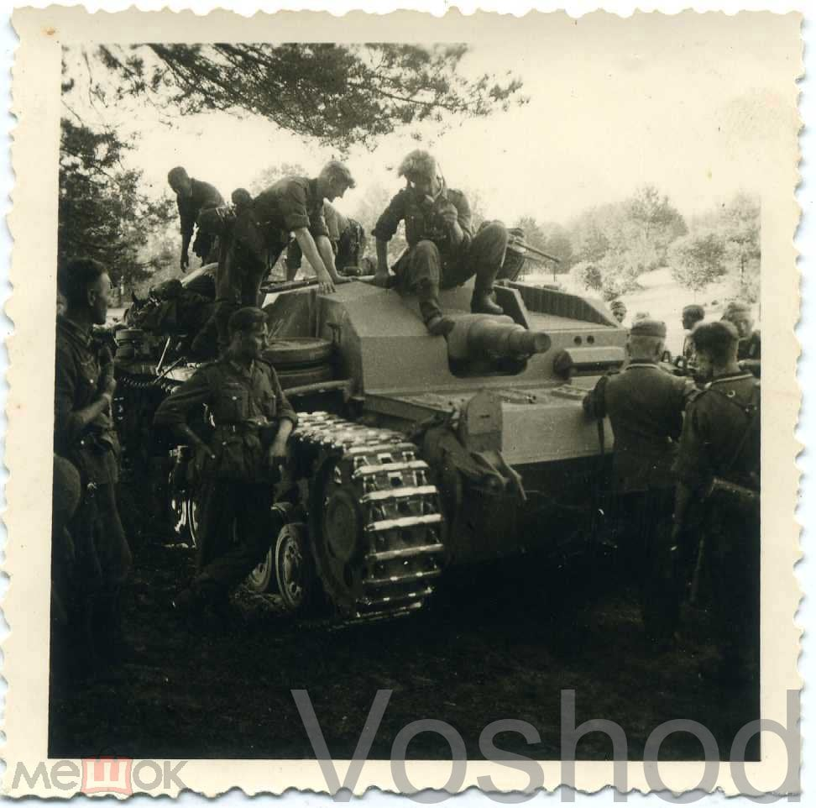
Фашистская армия закрепилась в Беларуси еще в первые месяцы Великой Отечественной войны, все это время, до 1944 года, она сохраняла свои позиции. Зимой - весной 1944 года советским вооруженным силам удалось отбросить германские войска от Ленинграда, был освобожден Крым, на южном направлении - практически полностью очищена Украина, советские войска вышли на границу с Румынией.
После зимне-весеннего наступления 1944 года линия фронта образовала в Беларуси огромный выступ площадью около 250 тыс. кв. км, обращенный вершиной на восток, который занимала группа армий «Центр». Он глубоко вклинивался в расположение советских войск и имел важное оперативно-стратегическое значение для обеих сторон. Ликвидация этого выступа и освобождение Беларуси открывало Красной Армии кратчайший путь в Польшу и Германию, ставило под угрозу фланговых ударов вражеские группы армий «Север» и «Северная Украина».

Slide 3
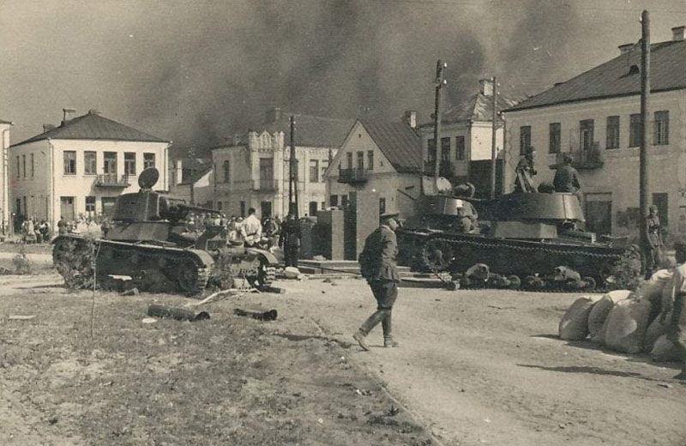
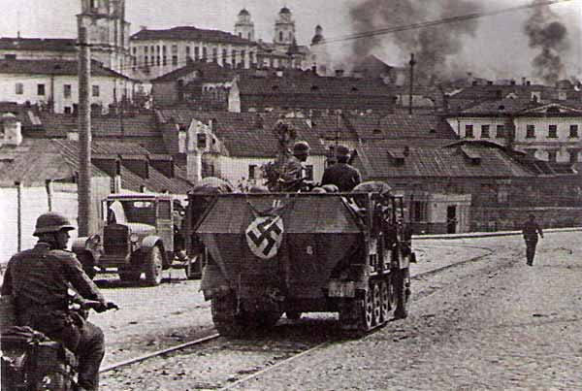
Германское командование, не зная, на каком направлении последует следующий удар Красной Армии, предположило, что советские войска продолжат уже начатое наступление в сторону Карпат, чтобы захватить румынские месторождения и лишить Германию единственного источника нефти. Адольф Гитлер решил усилить группу армий "Северная Украина", оборонявшую южную часть фронта. Часть войск была переброшена с белорусского выступа: немцы сочли, что глубоко эшелонированная линия обороны, построенная на этом участке, и труднодоступная местность остановят советские войска. Города Витебск, Орша, Могилев, Бобруйск, Борисов, Минск специальным приказом Гитлера были объявлены укрепленными районами – крепостями, которые должны были удерживаться в любом случае, даже при полном окружении.
..

Slide 4
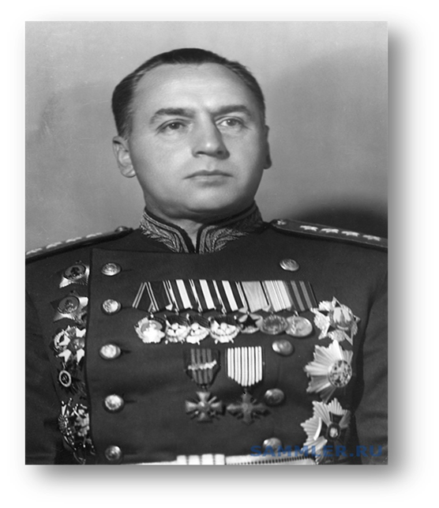
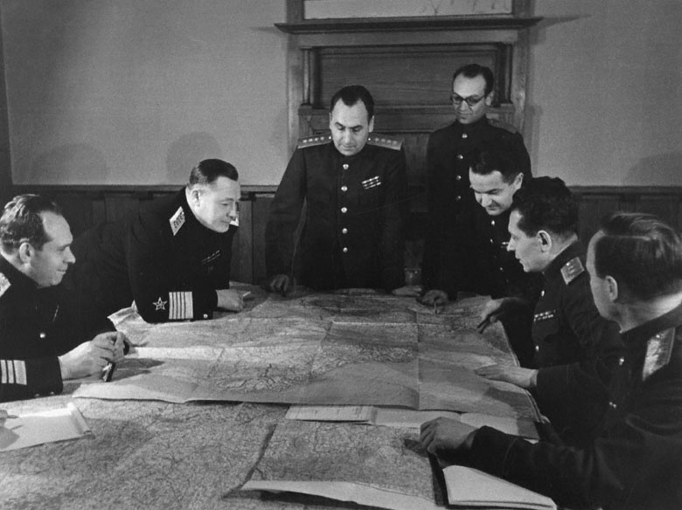
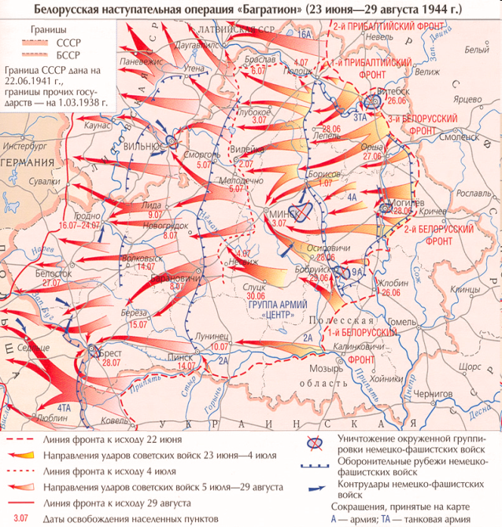
Антонов Алексей Иннокентьевич
(1896–1962)
Общий план операции по освобождению Беларуси был разработан под руководством генерала армии, заместителя Генерального штаба РККА, уроженца города Гродно Алексея Иннокентьевича Антонова. Генерал, изучив дислокацию и состояние немецких войск, ситуацию на фронтах, предложил ударить именно по белорусскому направлению. Согласовав предложение со Ставкой, Антонов с участием специалистов Генштаба приступил к разработке гениального замысла. К 14 мая разработка операции по освобождению Беларуси была завершена. 20 мая 1944 года план операции был оформлен документально. Заслуга Антонова была и в организации большой дезинформационной кампании, которая была построена по всем военным канонам. За участие в разработке решающих операций генерал армии Антонов 4 июня 1945 г. был награжден орденом «Победа» – высшим военным орденом СССР – «за планирование боевых операций и координирование действий фронтов». (Антонов – единственный советский военачальник удостоился ордена Победы в звании генерала армии. Кавалеры данного ордена, которые получали его в 1944-1945, были в звании маршалов.)

Slide 5
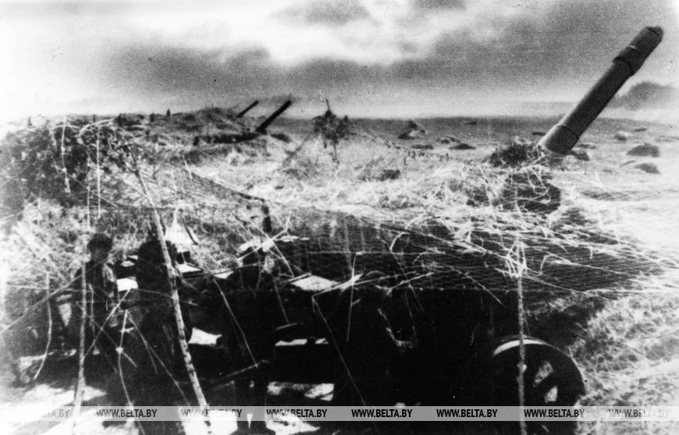
При подготовке Белорусской операции советское командование успешно решило сложную проблему обеспечения оперативно-стратегической внезапности. Был проведён ряд мероприятий по дезинформации противника с целью убеждения руководства вермахта в том, что советские войска будут наносить главный удар не в Беларуси, а на Украине. В районе 3-го Украинского фронта имитировалось сосредоточение войск для наступления. Этот район насыщался макетами танков и орудий зенитной артиллерии. Для большей убедительности над территорией, где имитировалось скопление войск и военной техники, патрулировали истребители, сохранялась секретность готовившейся белорусской операции.
На белорусском направлении был введен режим полного радиомолчания, развертывание войск велось в отдалении от фронта, имитировалось строительство долговременной обороны. Несмотря на это, немцы имели представление о том, что в Белоруссии что-то готовится. Однако немецкие аналитики полагали, что речь идет об отвлекающем ударе, маскирующем генеральное наступление на Украине.

Slide 6
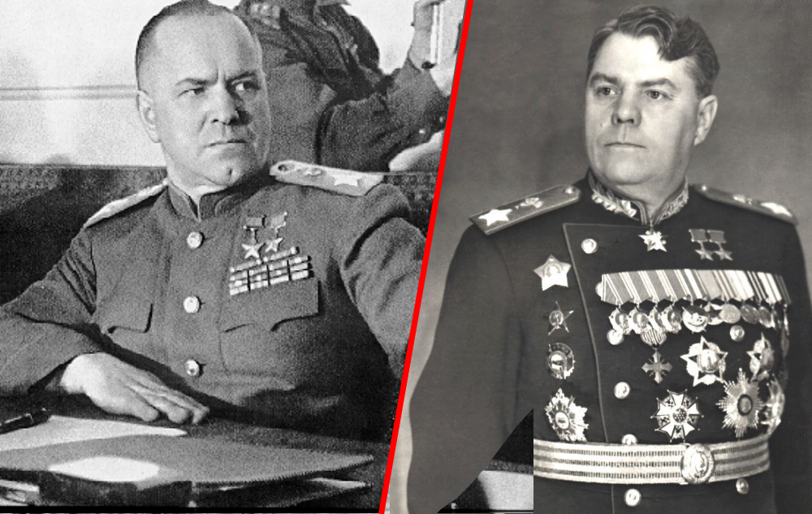
23 июля-29 августа 1944 года

Slide 7
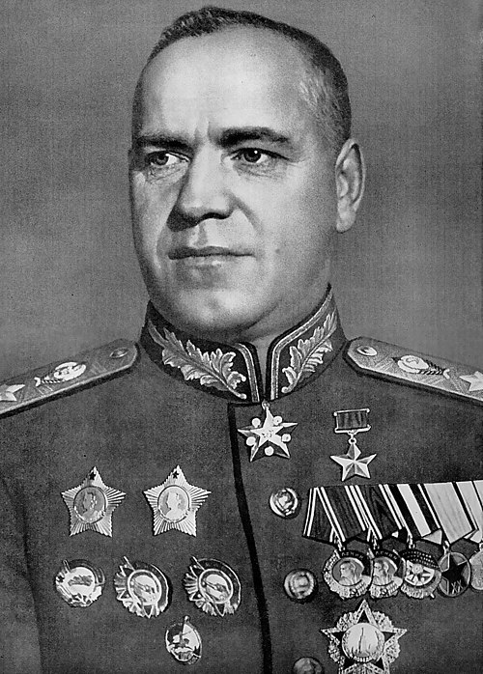
Стратегическая операция по окончательному освобождению Беларуси получила кодовое названием "Багратион". Операция стала частью серии наступлений 1944 г. В историю они вошли как «десять сталинских ударов». Замысел операции заключался в том, чтобы несколькими мощными, глубокими ударами четырех фронтов прорвать оборону противника сразу на шести направлениях. Затем, развивая наступление, ликвидировать в районе Минска главные силы группы армий "Центр". Далее советские войска должны были войти в Польшу и выйти на рубеж Каунас — Белосток — Люблин.
Координацию действий фронтов осуществляли представители Ставки Верховного Главнокомандования
Маршал Советского
Союза
Георгий
Константинович
Жуков
Маршал Советского
Союза
Александр Михайлович Василевский

Slide 8
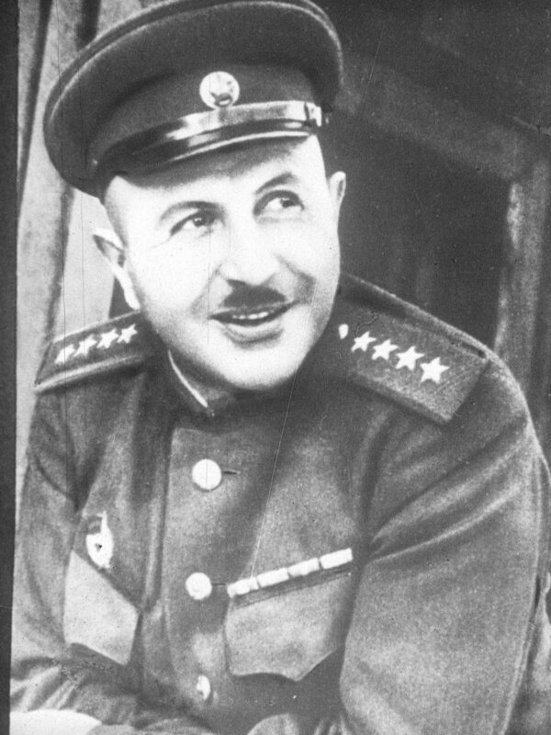
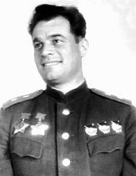
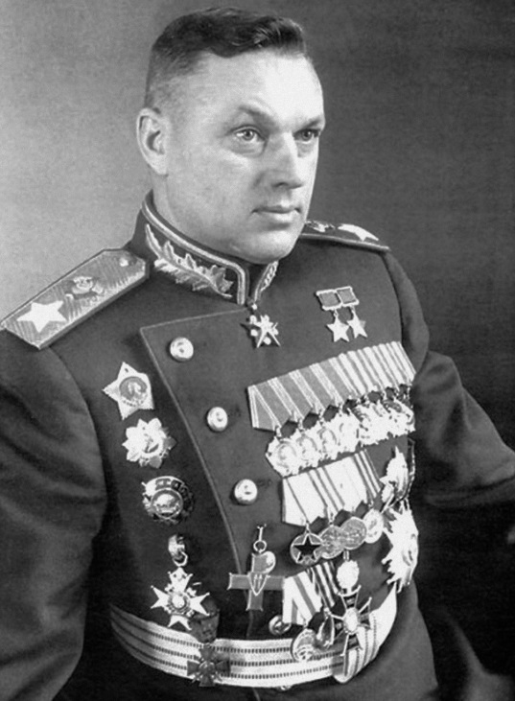
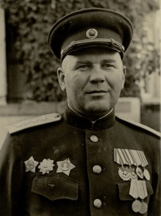
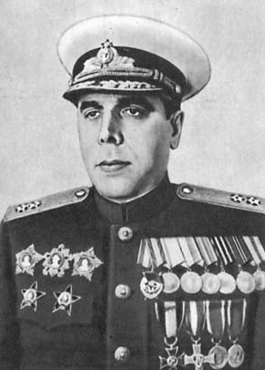
Войсками фронтов командовали прославленные советские военачальники
Баграмя́н Ива́н Христофо́рович, генерал армий командующий 1-м Прибалтийским фронтом
Черняхо́вский Ива́н Дани́лович, генерал-полковник, командующий 3-м Белорусским фронтом
Рокоссовский Константин Константинович, генерал армий, командующий 1-м Белорусским фронтом.
Григорьев, Виссарион Виссарионович капитан 1-го ранга, командующий Днепровской военной флотилией
Захаров, Георгий Фёдорович генерал-полковник,
командующий 2-м Белорусским фронтом

Slide 9
Соотношение сил до начала операции
Наступавшим войскам 1-го, 2-го и 3-го Белорусских и 1-го Прибалтийского фронтов Красной Армии противостояли крупнейшая немецкая группа армий «Центр», часть правофланговых соединений группы армий «Север» и левофланговых соединений группы армий «Северная Украина».
Вражеская группировка состояла из 63 дивизий и трех бригад (1,2 млн чел.), 9,6 тыс. орудий и минометов, 900 танков и штурмовых орудий, 1,4 тыс. самолетов.
Тем самым было сформировано решительное численное превосходство перед германской группировкой.
Советская армия располагала на белорусском направлении

Slide 10
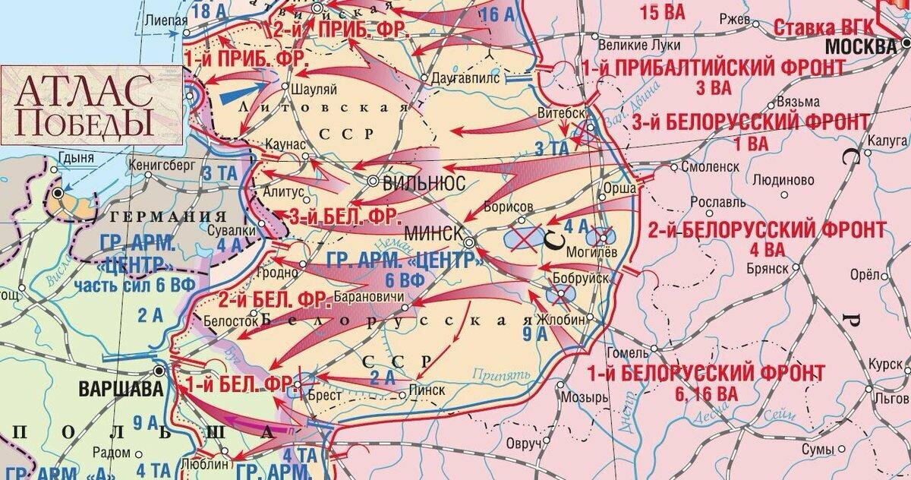
Символически операция началась 22 июня 1944 года — ровно через три года после нападения гитлеровцев на СССР. Но это была разведка боем, а масштабный удар сразу на нескольких направлениях был нанесен 23 июня.

Slide 11
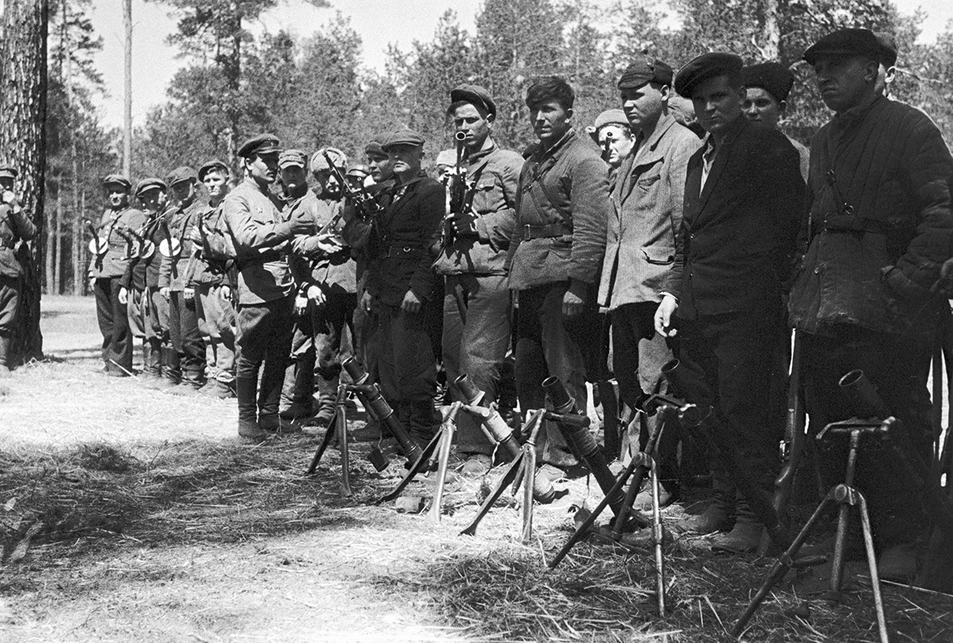
Роль белорусских партизан
Ставкой Верховного Главнокомандования предусматривалось активное участие в операции белорусских партизан. Партизанское движение в Беларуси во время Великой Отечественной войны было самым массовым в Европе. К лету 1944 года численность народных мстителей превышала 374 тысячи человек, которые были объединены в 1255 отрядов, 997 из которых входили в состав 213 бригад и полков. План их действий, был разработан Белорусским штабом партизанского движения и согласован с командованием фронтов, наступавших в Беларуси. Целью партизан в операции «Багратион» было: в тылу врага нарушать коммуникации и узлы связи, уничтожать немецкие штабы, выводить из строя технику противника, в интересах наступающих фронтов вести разведку, захватывать и удерживать выгодные рубежи и плацдармы на реках до подхода армии, оказывать её частям поддержку при освобождении городов, железнодорожных узлов и станций, срывать эвакуацию советских граждан в Германию, препятствовать гитлеровцам взрывать при отступлении промышленные предприятия и мосты. В ночь на 20 июня в тылу врага на всех железнодорожных магистралях загремели взрывы. Началась партизанская «рельсовая война». В самый ответственный момент боевых действий железнодорожное движение в тылу врага было частично парализовано.

Slide 12
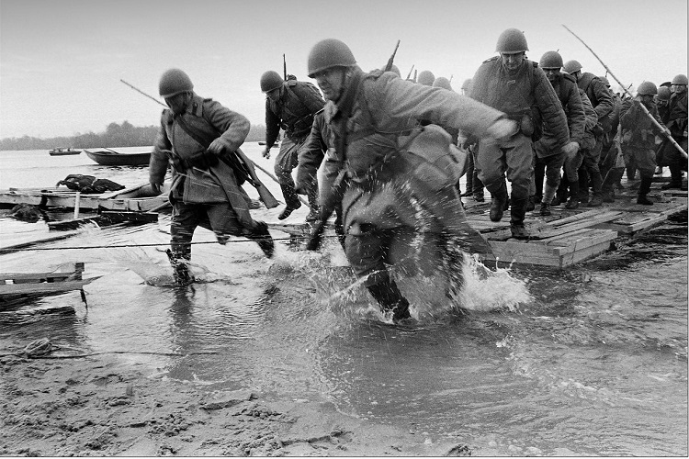
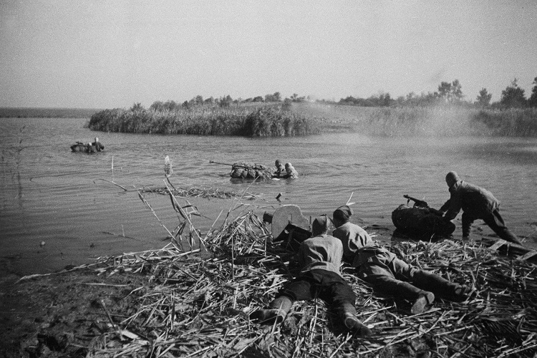
Операция была проведена в 2 этапа:
Основной штурм немецких позиций с севера и с юга развернулся 23 июня. Уже на следующий день дивизии 1-го Прибалтийского фронта и 3-го Белорусского фронта окружили Витебск, а затем - Оршу. 27 июня оба города были освобождены. 4 июля советские войска заняли Полоцк.
На южном направлении 2-й Белорусский фронт форсировал Днепр и 28 июня взял Могилев. 27 июня силами 1-го Белорусского фронта была окружена и через два дня полностью уничтожена белорусская группировка противника. Немецкий фронт на белорусском направлении начал разваливаться.

Slide 13
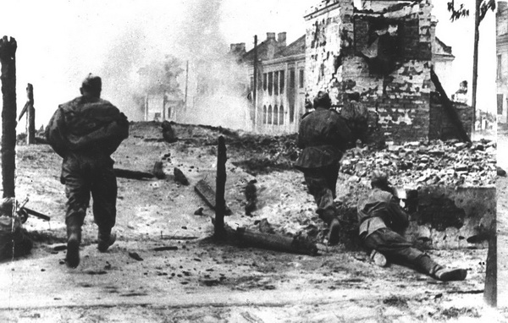
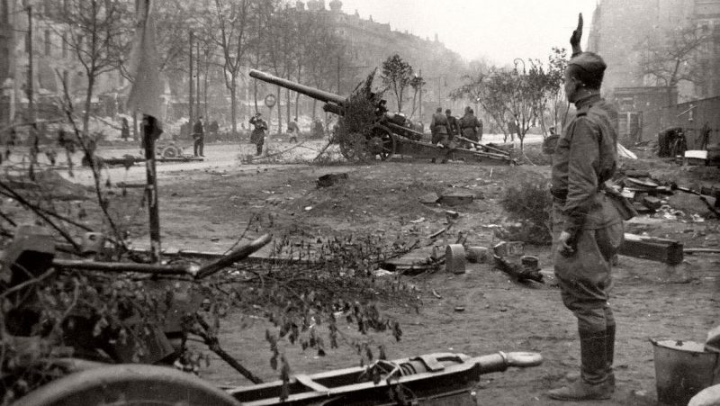
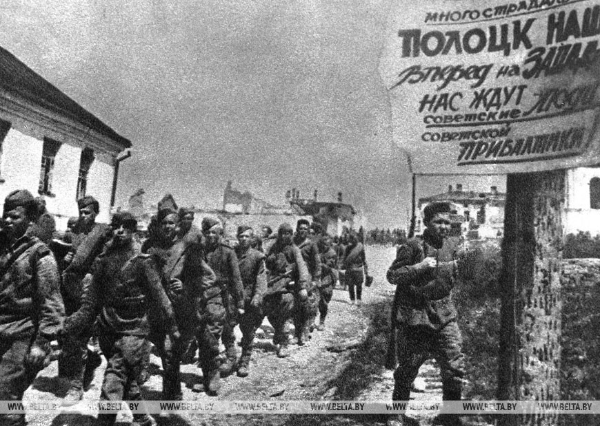
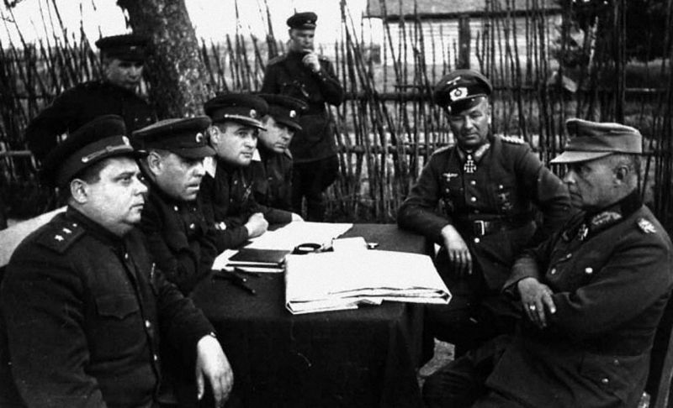
Операция Багратион 1944 г.

Slide 14
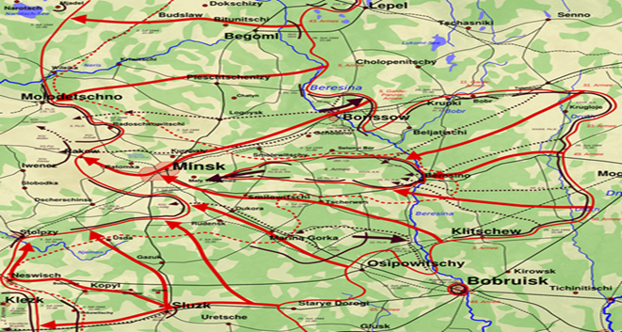
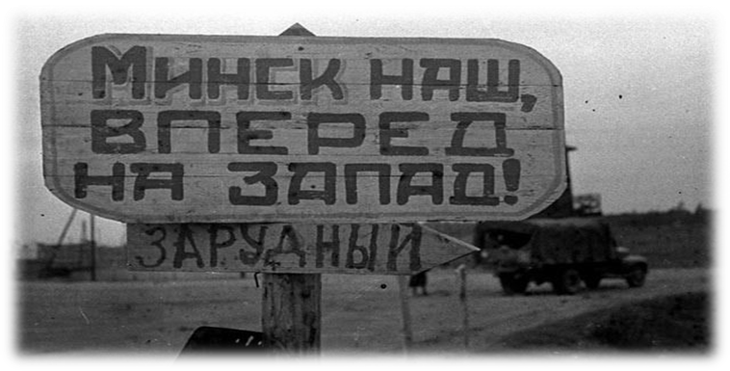
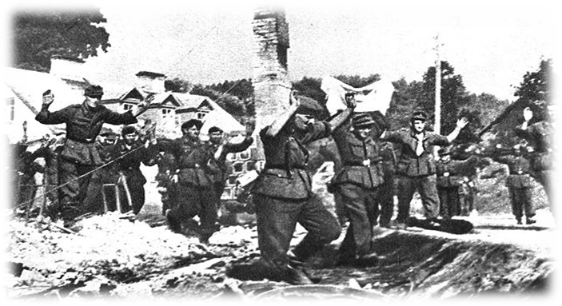
28 июня для его спасения с южного направления было срочно переброшено несколько дивизий. Командующим группы армий "Центр" был назначен генерал-фельдмаршал Вальтер Модель, который имел репутацию "пожарного фюрера", спасавшего положение вермахта после советских наступлений 1943 - начала 1944 гг. Однако на этот раз вмешательство Моделя не помогло: 1-й и 3-й Белорусские фронты синхронно ударили по направлению к столице Беларуси г. Минску. В результате решительных действий 3 июля Минск был освобожден. В котле оказалась 4-я армия вермахта, которая 11 июля была ликвидирована.
Минский «котёл», в который попала 105-тысечная группировка пративника

Slide 15
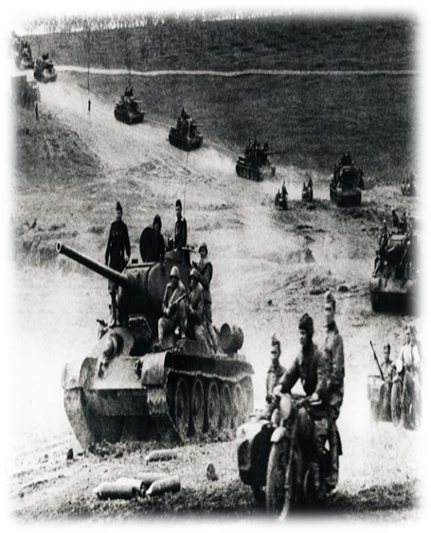
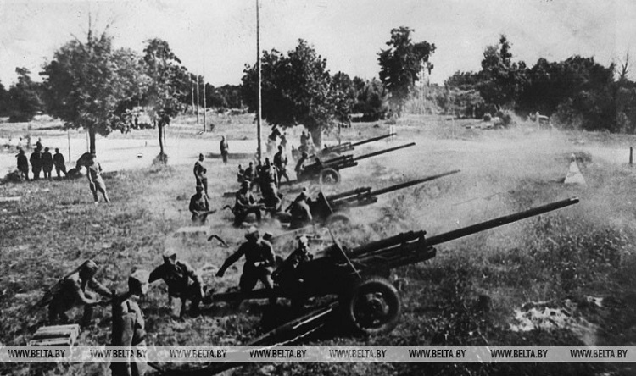
5 июля начался второй этап освобождения Беларуси. Фронты, тесно взаимодействуя между собой, успешно осуществили на этом этапе пять наступательных операций: Шяуляйскую, Вильнюсскую, Каунасскую, Белостокскую и Брестско-Люблинскую.
3-й Белорусский фронт 5-го июля начал Вильнюсскую операцию, в результате чего 13 июля был освобожден Вильнюс, советские части вышли на границы Восточной Пруссии. 28 июля 3-й Белорусский фронт продолжил наступление в рамках Каунасской операции. В результате 1 августа был освобожден Каунас.
2-й Белорусский фронт в тот же период успешно провел Белостоцкую и Осовецкую операцию, 16 июля был освобожден Гродно, 27 июля - взят Белосток, советские войска вышли на государственную границу СССР.
1-й Белорусский фронт совместно с 1-й армией Войска польского (командующий - Зыгмунт Берлинг) действовал южнее, в рамках Люблин-Брестской операции была полностью освобождена юго-западная Белоруссия. При этом в Бресте (освобожден 28 июля) удалось взять в котел несколько немецких дивизий. К 31 июля советские войска подошли к предместьям Варшавы.

Slide 16
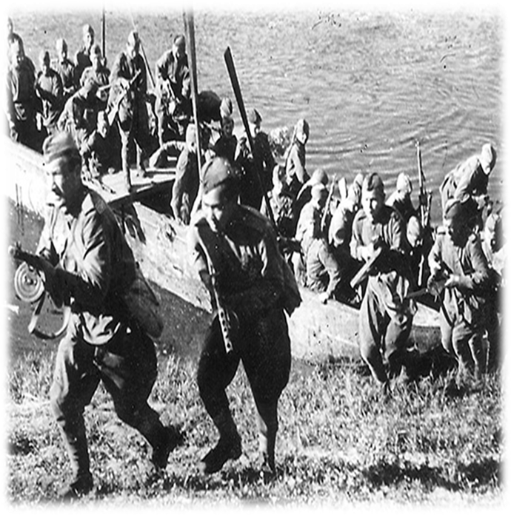
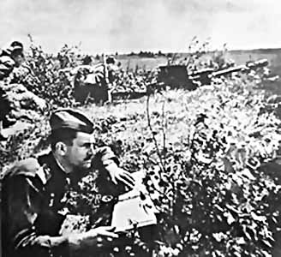
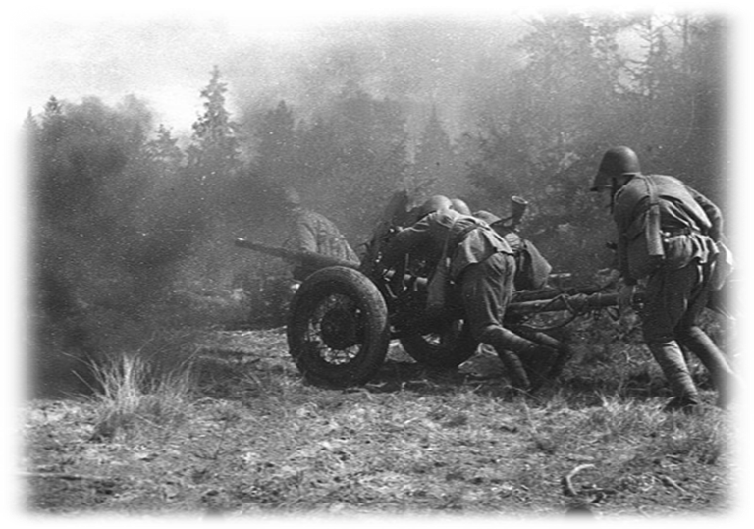
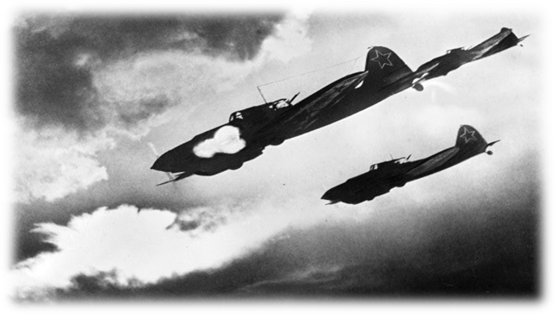
Наступление советских войск в ходе операции «Багратион». 1944 год

Slide 17
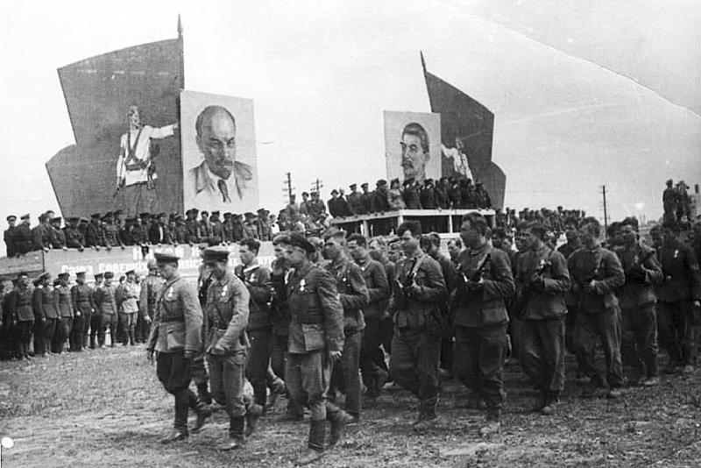
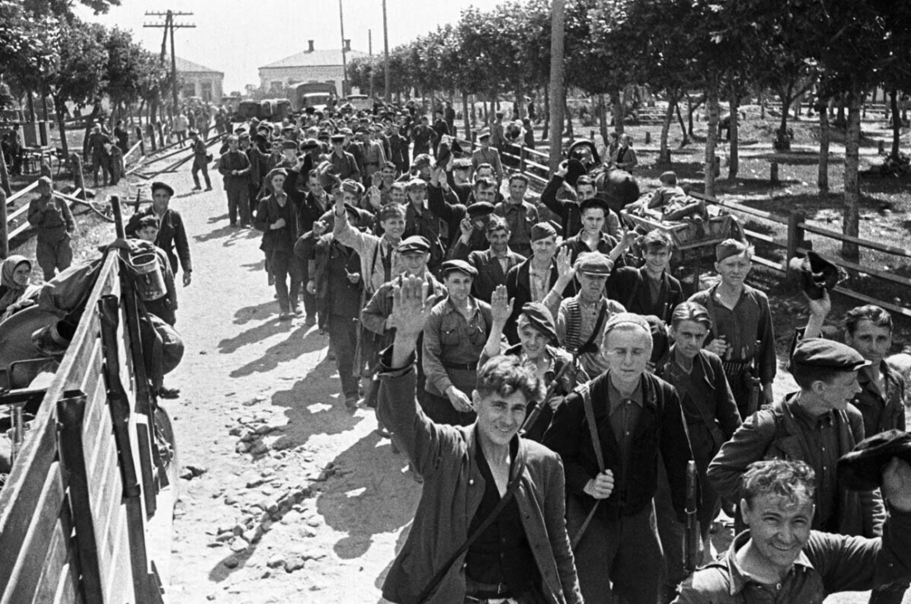
Два парада
История Второй мировой войны знает немало парадов…
Но, пожалуй, самый необычный из них прошел 16 июля 1944 года. На поле бывшего ипподрома в Минске состоялся парад партизанских соединений. Он был организован по случаю освобождения города от немецкой оккупации. В торжественных колоннах шли не солдаты и офицеры, а партизаны Беларуси.

Slide 18
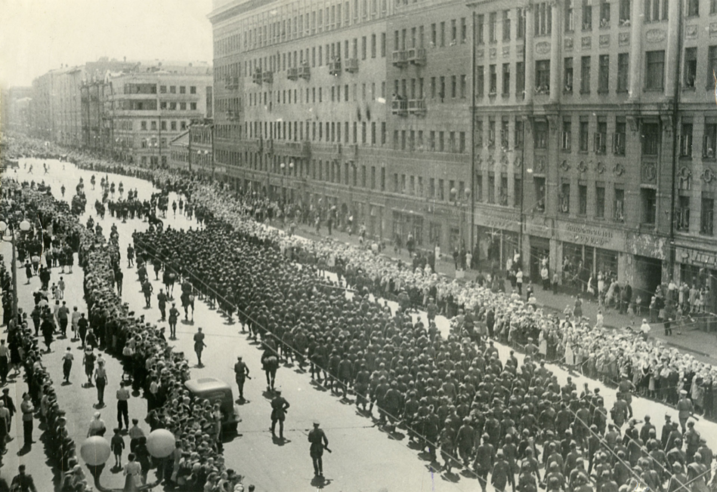
В ходе операции «Багратион» в плен была взята 105-тысячная группировка немецких войск. Когда союзники усомнились в количестве пленных, Сталин приказал провести их по улицам Москвы. Проход пленных по Москве был сильнейший пропагандистский ход, который произвел огромное впечатление как на союзников, так и на противников РККА.

Slide 19
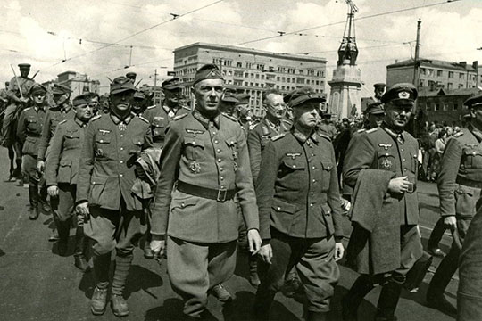
Состоялся "парад побежденных" 17 июля 1944 года. По улицам города под охраной провели 57,6 тыс. военнопленных из группы армий «Центр», в их числе около 1000 офицеров,19 генералов армии и 6 полковников, попавших в окружение в Беларуси. Тысячи москвичей вышли посмотреть на так называемых «лучших представителей арийской расы».

Slide 20
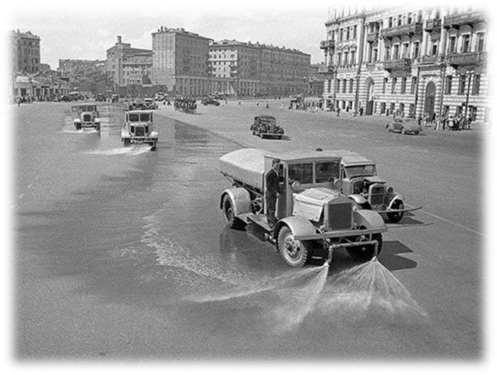
Вслед за колоннами военнопленных следовали поливочные машины, символически смывая грязь с асфальта.

Slide 21
Цена победы в цифрах
В ходе операции «Багратион» войска наступавших фронтов разгромили одну из наиболее сильных вражеских группировок – группу армий «Центр»: ее 17 дивизий и 3 бригады были уничтожены полностью, 50 дивизий потеряли более половины своего состава. Только потери, нанесенные противнику партизанами, составили более 15 тыс. убитыми и свыше 17 тыс. пленными.
Точные потери вермахта неизвестны: исследователи полагают, что они составили от 400 до 500 тысяч солдат и офицеров.
Советские войска потеряли 765.815 солдат и офицеров, из них 178.507 погибли.
Прошло 80 лет, а мы до сих пор не можем точно назвать количество безвозвратных потерь четырех фронтов Красной Армии.

Slide 22
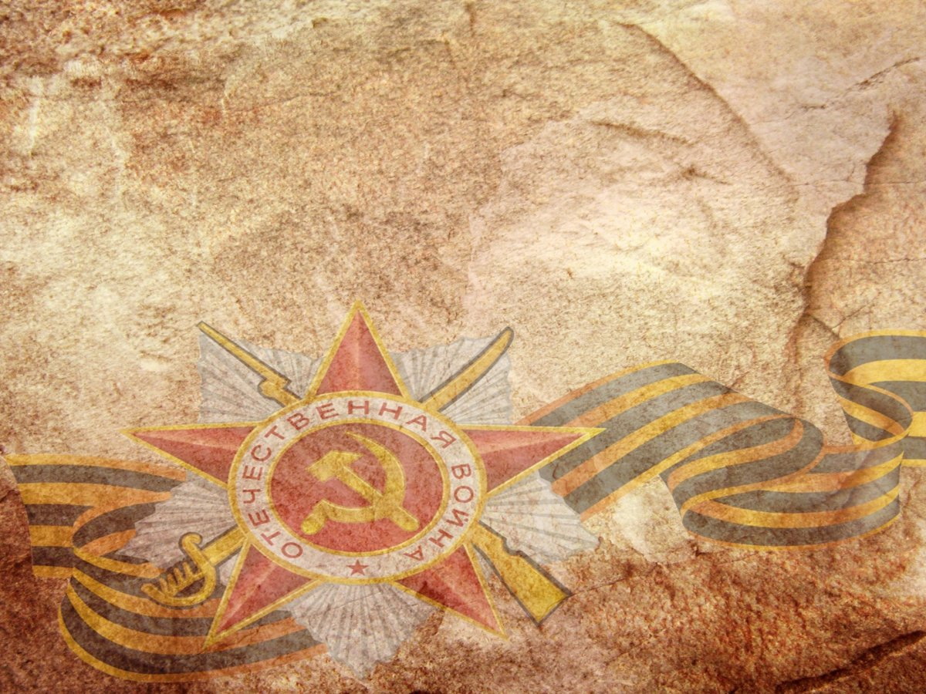
Значение операции «Багратион»
Завершилась операция "Багратион" 29 августа 1944 года. Это было крупное поражение вермахта. Была разгромлена группа армий «Центр», группа армий «Север» поставлена под угрозу поражения. В результате летнего наступления 1944 года Красная Армия продвинулась на запад более чем на 600 км. Были освобождены Беларусь, часть Прибалтики, восточные районы Польши.
Всё это говорит о продуманности наступления, высоких полководческих качествах советского командования, храбрости и героизме советских солдат.
Операция «Багратион» стала триумфом советского военного искусства.
Успешное завершение операции позволило на несколько месяцев приблизить победу советского народа в Великой Отечественной войне.

Slide 23
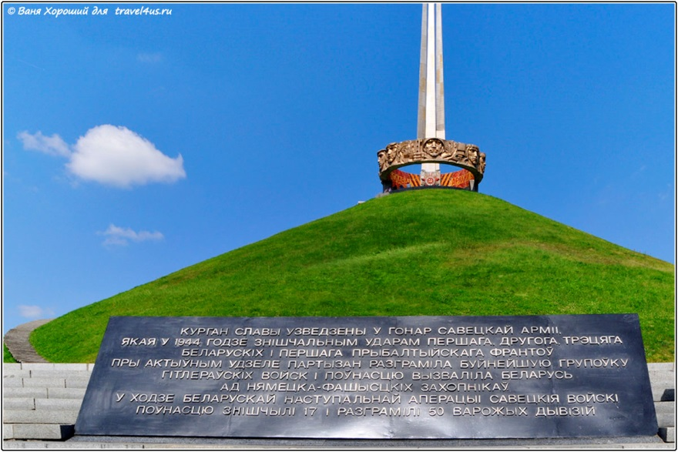
В память о героизме советских солдат и офицеров, проявленном в ходе наступательной операции «Багратион», завершившейся полным освобождением Беларуси, в 1969 г. был воздвигнут мемориальный комплекс Курган Славы.
Курган Славы – один из основных военных мемориалов Беларуси, высотой более 70 метров.
Этот монумент, представляет собой обрамленные венком четыре огромных
штыка, вздымающиеся к небу и символизирующие боевое содружество четырех фронтов, освобождавших Беларусь.
Дата 3 июля — день освобождения Минска — ежегодно отмечается как День Независимости
Республики Беларусь

Slide 24
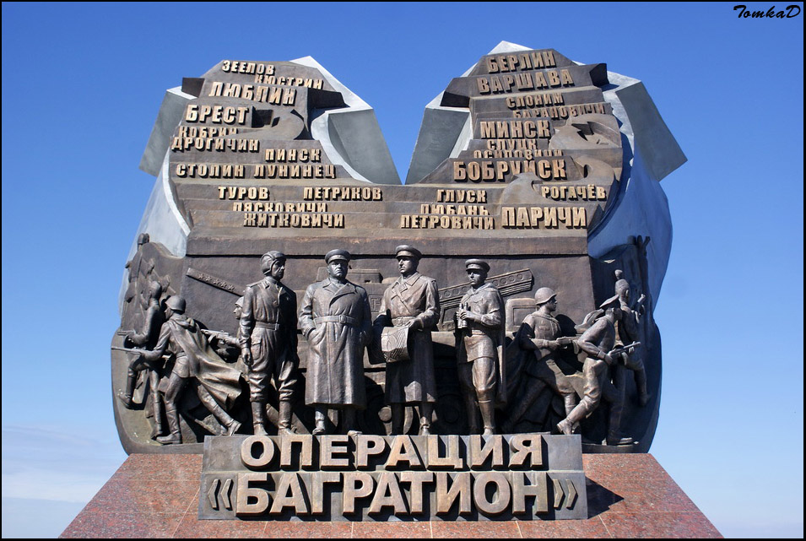
А в июне 2014 г., был открыт мемориал «Операция Багратион», в том месте, где 23 июня 1944 г. и началась операция по освобождению Беларуси.

Slide 25
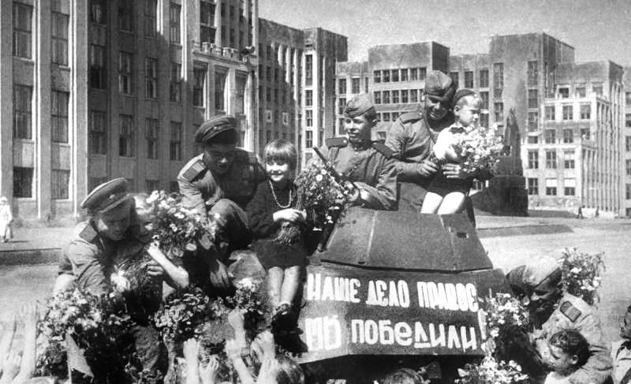
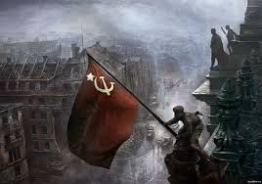
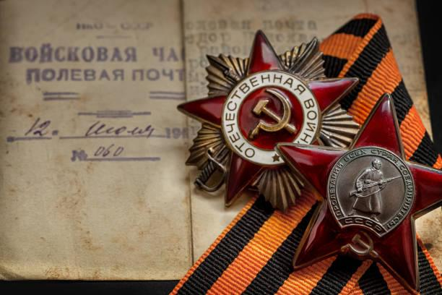
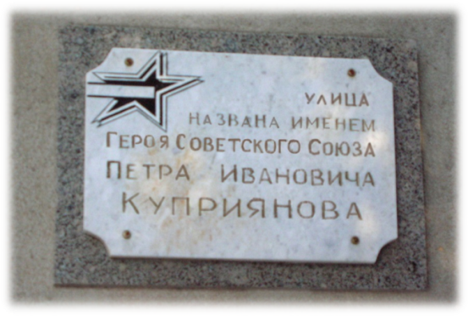
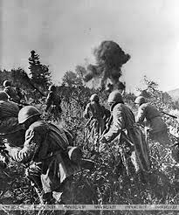
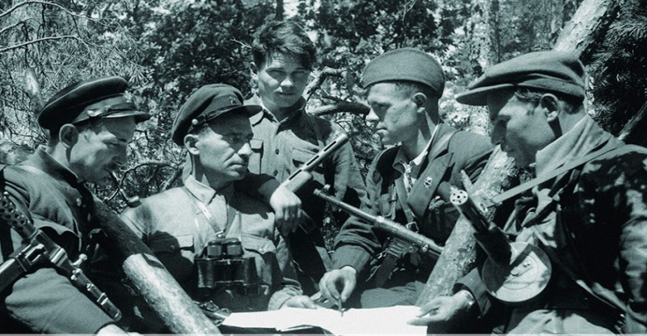
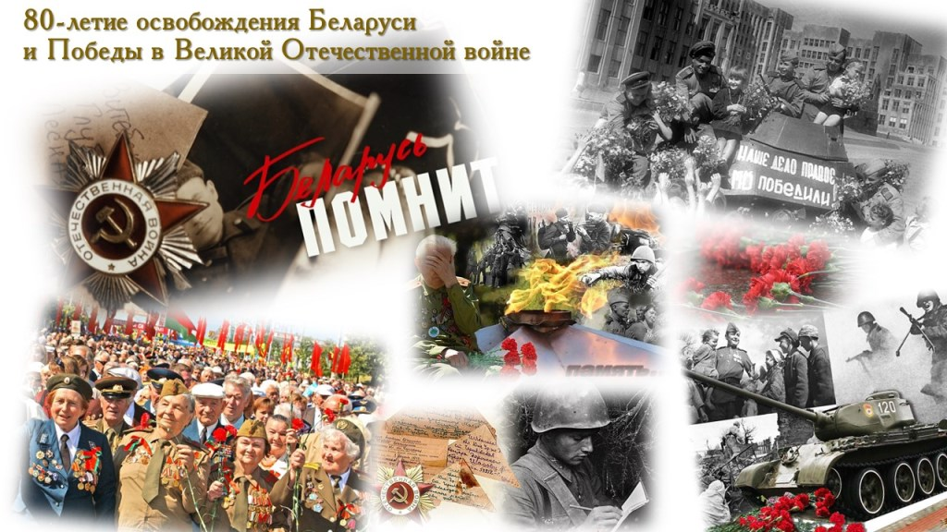
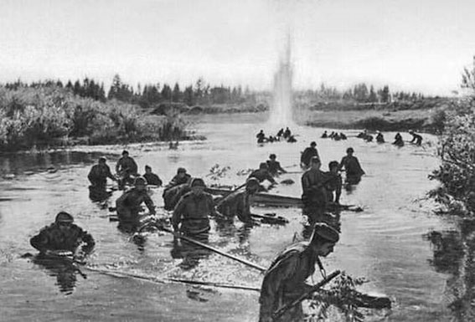

Slide 26
В той страшной войне (1941-1945гг.), СССР выстоял практически против всей Европы. Гитлер, казалось, учел тогда все — и военно-экономический потенциал Советского Союза, и политико-экономическое положение внутри СССР. Но не принял во внимание самый главный момент:
ЕДИНСТВО НАРОДА!
https://ru.wikipedia.org/wiki/Белорусская_операция_(1944)#Итоги_операции
patelnaya-operatsiyapptcloud.ru/raznoe/operatsiya-bagration-krupnomasshtabnaya-nastu https://www.docme.su/doc/453499/operaciya-«bagration»
https://yandex.ru/images/search

Slide 27
80 лет
со дня освобождения Беларуси
от немецко–фашистских захватчиков
«Только тот народ, который чтит своих героев, может считаться великим».
К. К. Рокоссовский
«
1941-1944

